Slide 1

秋

Slide 2
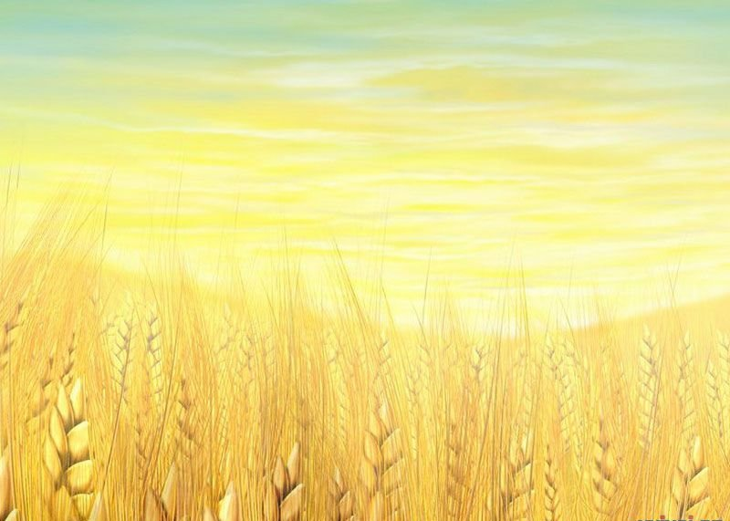
北大荒的秋天
工人子女小学三年级 薛鑫鑫

Slide 3
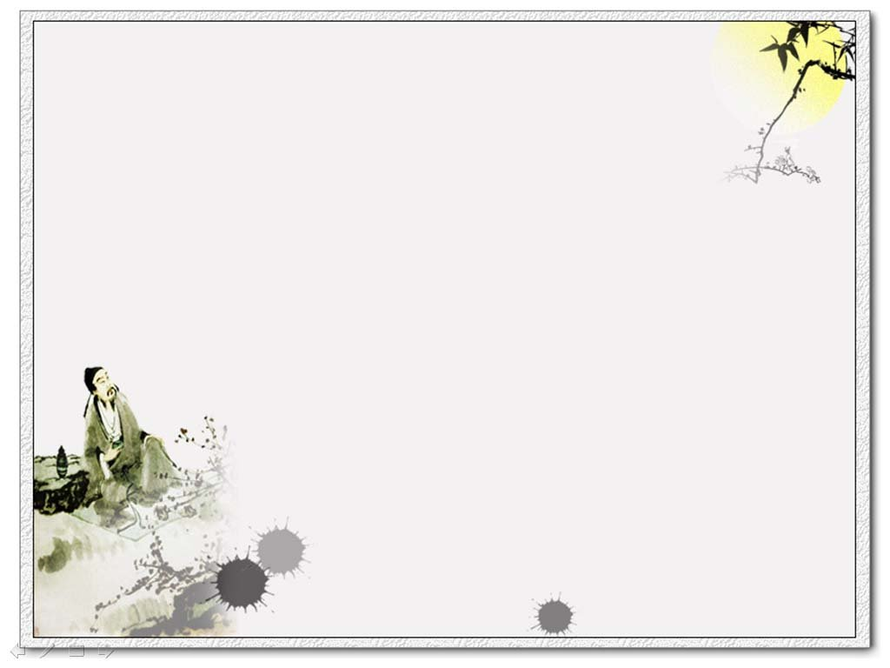
北大荒是指黑龙江省嫩江流域、黑龙江谷地和三江平原的广大地区。
过去，这些地区的秋天曾经是一片荒芜，且人烟稀少。所以人们把那儿称为“北大荒”。
但是解放后，经过建设者们的开垦，荒地已变成了良田。现在的北大荒已经成为全国著名的粮食生产基地。是我国东北的大粮仓。

Slide 4
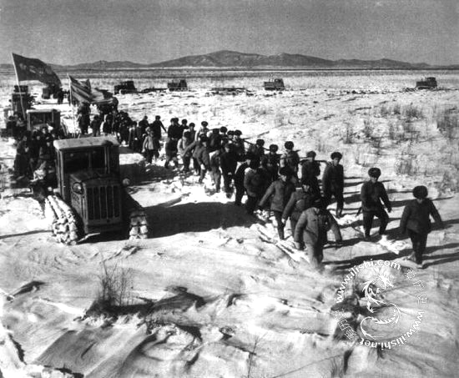
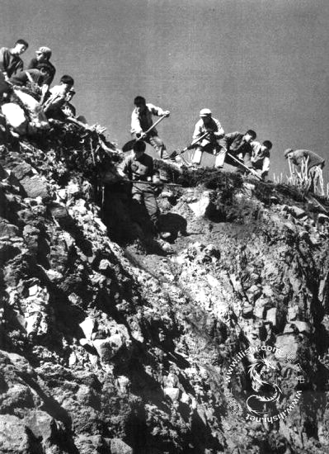
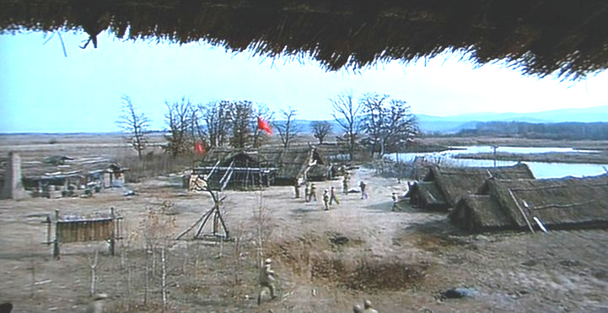

Slide 5


北大荒的秋天
九月，从第一片树叶落地开始，北大荒的秋天也就来了。
天空一碧如洗，只有在傍晚，西边的天上才会有几缕流云。这些流云在落日的映照下，转眼间变成一道银灰、一道橘黄、一道血红、一道绛紫，就象是美丽的仙女在空中抖动着五彩斑斓的锦缎。
小河清澈见底，如同一条透明的蓝绸子，静静地躺在大地的怀抱里。一群小鱼顶着水游过来，明镜一样的水面顿时漾起了一道道波纹。
原野热闹非凡。成片的大豆摇动着豆荚，发出哗啦啦的笑声；挺拔的高粱扬起黑红黑红的脸庞，象是在乐呵呵地演唱。山坡上，大路边，村子口，榛树叶子全都红了，红得像一团团火，把人们的心也给燃烧起来了。
生活在这里的人，喜欢用“大豆摇铃千里金”来赞美遍地金黄的九月。这里的田野、山岭、江河，连同那茫茫的草甸子，都会在这个季节里用双手捧出沉甸甸的宝物来。
啊，北大荒的秋天真美呀！

Slide 6

自读课文，思考：
现在北大荒的秋天是怎么样？

Slide 7
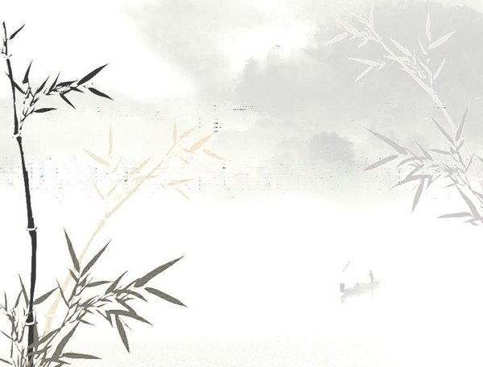
北大荒的秋天给同学们留下了美好的印象，课文中作者是怎么评价的？

Slide 8

啊，北大荒的秋天真美呀！

Slide 9

北大荒的秋天是从什么时候开始的？你是从文中哪个地方知道的？

Slide 10
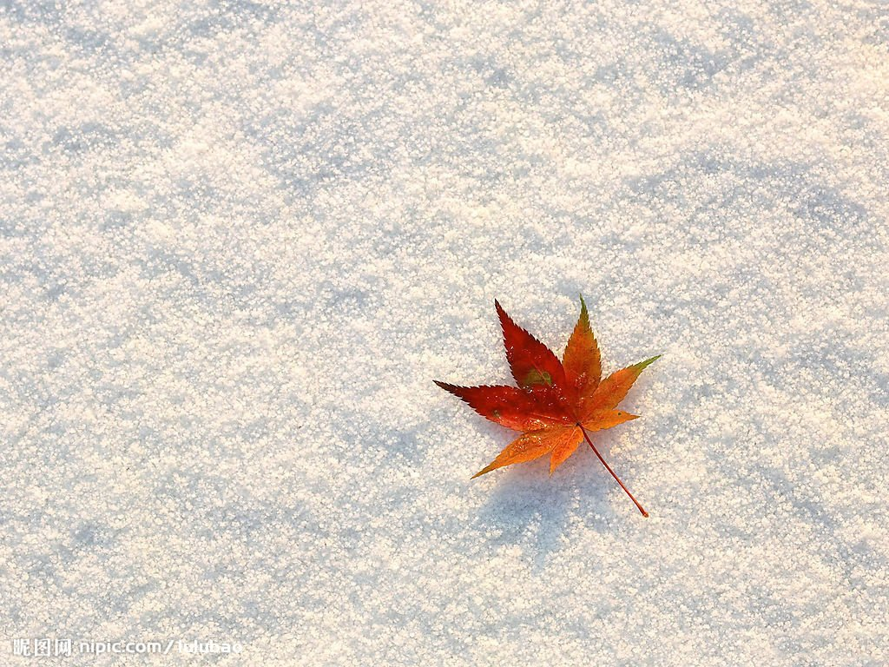
一叶知秋
从第一片树叶落地开始。

Slide 11

(请同学们再默读课文，用笔画出相关
的句子、词语。)
北大荒的秋天非常美丽，北大荒的秋天到底美在哪呢？

Slide 12

你最喜欢哪里的美？
美在天空、
美在小河、
美在原野。

Slide 13
天空一碧如冼，只有在傍晚，西边的天上才会有几缕流云。这些流云在落日的映照下，转眼间变成一道银灰、一道橘黄、一道血红、一道绛紫，就像是美丽的仙女在空中抖动着五彩斑斓的锦缎。

Slide 14
天空一碧如冼，只有在傍晚，西边的天上才会有几缕流云。这些流云在落日的映照下，转眼间变成一道银灰、一道橘黄、一道血红、一道绛紫，就像是美丽的仙女在空中抖动着五彩斑斓的锦缎。

Slide 15
天空一碧如冼，只有在傍晚，西边的天上才会有几缕流云。这些流云在落日的映照下，转眼间变成一道银灰、一道橘黄、一道血红、一道绛紫，就像是美丽的仙女在空中抖动着五彩斑斓的锦缎。

Slide 16
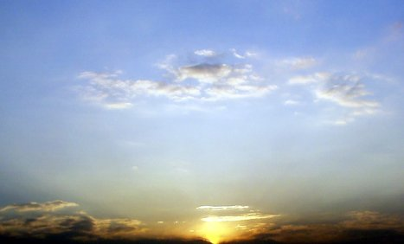
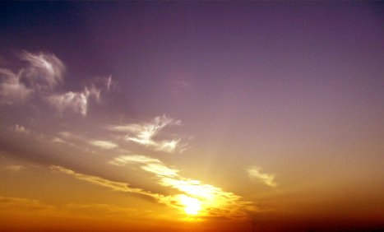
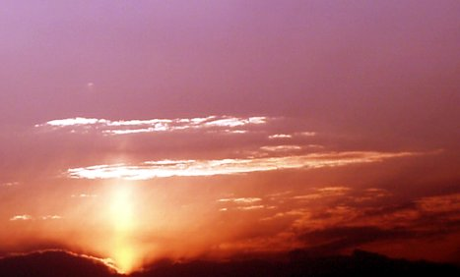
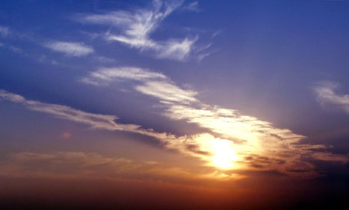
这些流云在落日的映照下，转眼间变成一道银灰、一道橘黄、一道血红、一道绛紫，就像是
美丽的仙女在空中抖动着五彩斑斓的锦缎。

Slide 17
这些流云在落日的映照下，转眼间变成一道银灰、一道橘黄、一道血红、一道绛紫，就像是

Slide 18
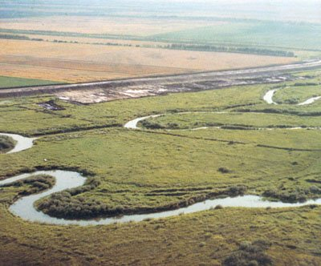
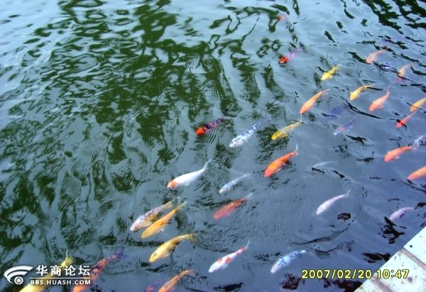

Slide 19
小河躺在大地的怀抱里。一群小鱼游过来，水面漾起波纹。
小河清澈见底，如同一条透明的蓝绸子，静静地躺在大地的怀抱里。一群小鱼顶着水游过来，明镜一样的水面顿时漾起了一道道波纹。

Slide 20
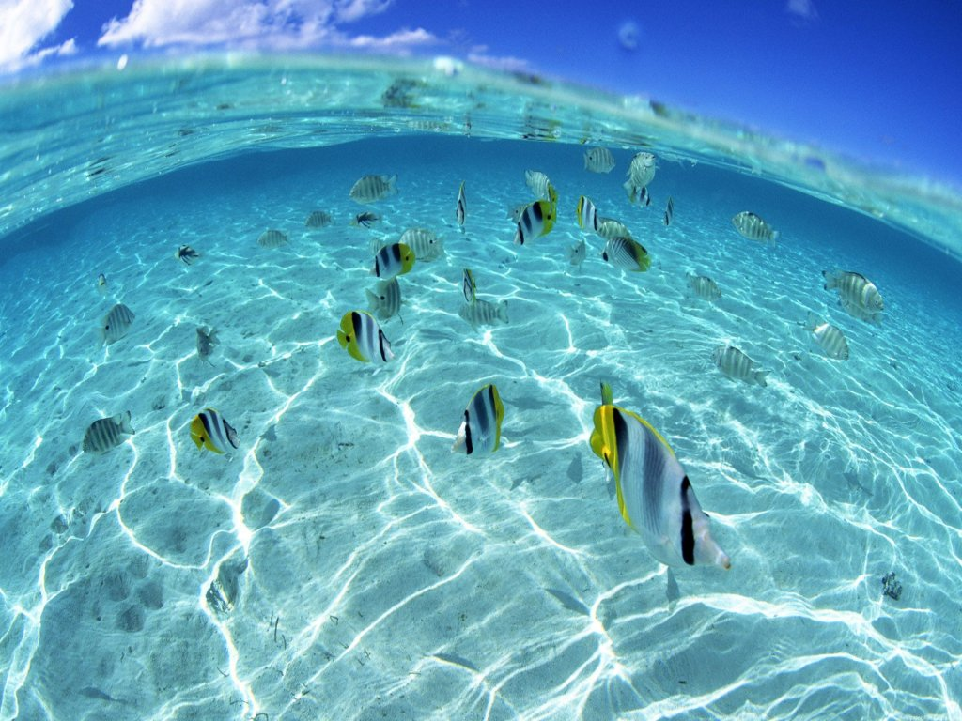
假如你是一条小鱼，你该怎样表达此时的心情？

Slide 21
原野热闹非凡。成片的大豆摇动着豆荚，发出了哗啦啦的笑声；挺拔的高粱扬起黑红黑红的脸庞，像是在乐呵呵地演唱。山坡上，大路边，村子口，榛树叶子全都红了 ，红得像一团团火，把人们的心也给燃烧起来了。

Slide 22
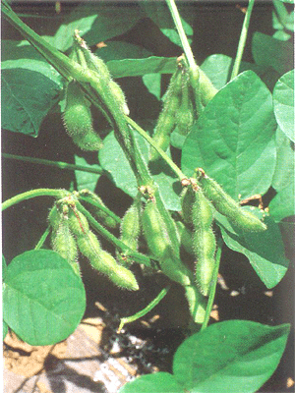
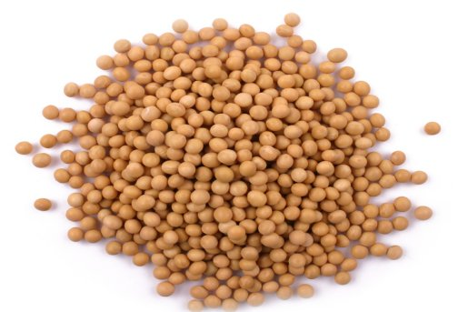
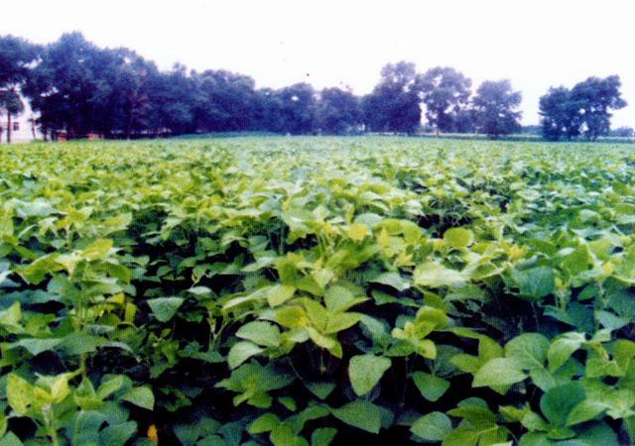
成片的大豆摇动着豆荚，发出了哗啦啦的笑声。
原野热闹

Slide 23
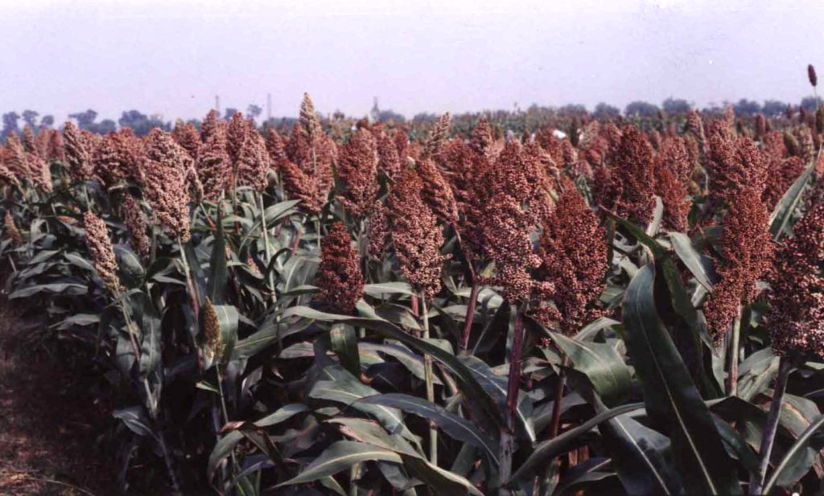
挺拔的高粱扬起黑红黑红的脸庞，象是在乐呵呵地演唱。
原野热闹

Slide 24
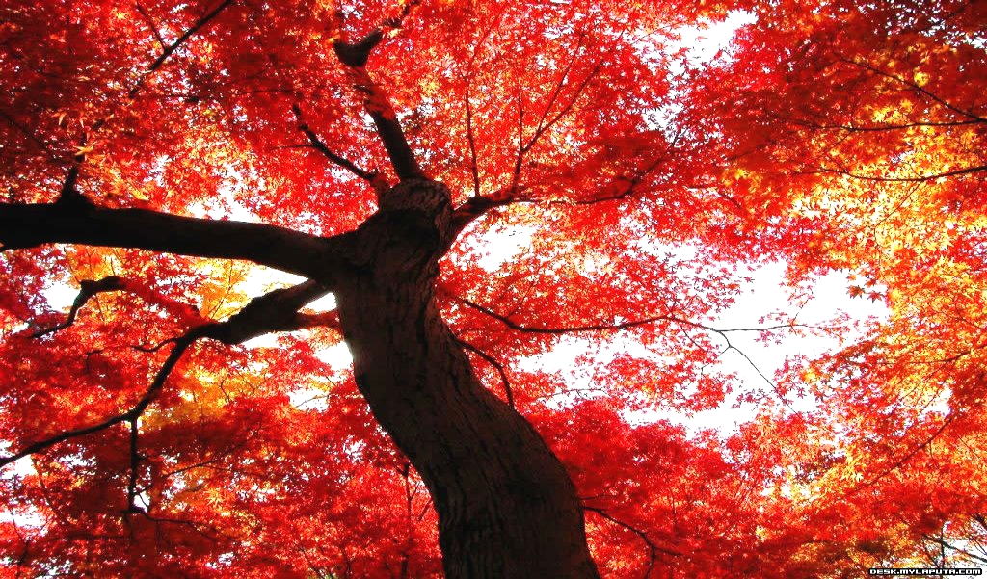
原野热闹
榛树叶子全都红了，红得像一团团火，把人们的心也给燃烧起来了。

Slide 25

秋天的原野丰收在望，金灿灿的稻子（ ），雪白的棉花（ ），玉米（ ），花生（ ）……农民伯伯（ ）。

Slide 26
秋天的原野丰收在望，金灿灿的稻子（像铺了一地的金子），雪白的棉花（像一群群绵羊），玉米（像老爷爷的胡子），花生（像一个个胖娃娃）……农民伯伯（心里乐开了花）。

Slide 27
生活在这里的人，喜欢用“大豆摇铃千里金”来赞美遍地金黄的九月，这里的田野、山岭、江河，连同那茫茫的草甸子，都会在这个季节里用双手捧出沉甸甸的宝物来。

Slide 28
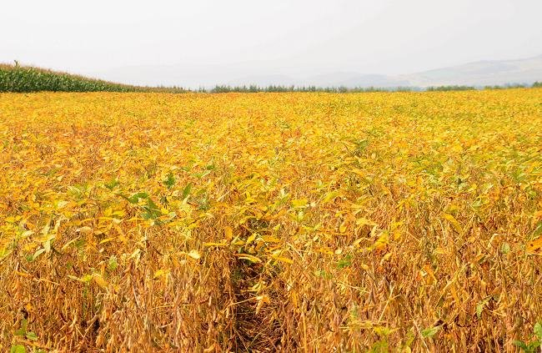
大豆摇铃千里金

Slide 29

在这一小节中，你感受到什么？
北大荒物产的丰富，
人民的勤劳。

Slide 30


啊，北大荒的秋天真美呀！

Slide 31

课后作业：
1、学会有感情地朗读课文。
2、观察一下家乡的秋天，把你的收获写成一段话。

